Slide 1

OkayJournal
Diary & Journal for schools

Slide 2



Авторы проекта
Nikita <Protocs> Utkin
Andrey <makeitokay> Vasilev
Nikita <nikitakosatka> Usatov

Slide 3
Введение
OkayJournal - электронный дневник, открывающий возможности для учеников, родителей, школьной администрации и учителей.
Идея к нам пришла благодаря сервису «Сетевой Город», которым школы в нашем городе активно пользуются. Мы решили попробовать самостоятельно построить такую систему, посмотреть что из этого получится.

Slide 4
Реализация. Вне системы
Страницы основной системы: /announcements – доска объявлений школы; /classes – настройка классов школы (доступно только администратору школы); /grading – выставление оценок, заполнение темы и домашнего задания для определенной даты (доступно только учителю); /journal – журнал с оценками (доступно только учителю); /lesson_times – настройка расписания звонков (доступно только школьному администратору) /messages – OkayJournal мессенджер; /school_managing – меню настроек школы (доступно только школьному администратору);
/index – главная страница с основной информацией о системе и т.д.
/login – страница авторизации в систему
/register – страница с формой заявки на регистрацию новой школы.

Slide 5
Реализация. Система
/announcements – доска объявлений школы;
/classes – настройка классов школы (доступно только администратору школы);
/grading – выставление оценок, заполнение темы и домашнего задания для определенной даты (доступно только учителю);
/journal – журнал с оценками (доступно только учителю);
/lesson_times – настройка расписания звонков (доступно только школьному администратору);
/messages – OkayJournal мессенджер;
/school_managing – меню настроек школы (доступно только школьному администратору);
/school_settings – настройка местоположения школы (доступно только школьному администратору);
/settings – настройки личного профиля;
/subjects – настройка предметов школы (доступно только школьному администратору;
/timetable – настройка расписания предметов школы (доступно только школьному администратору);
/users – добавление новых пользователей (учеников, учителей, родителей) (доступно только школьному администратору)
/diary – дневник (доступно только родителям и ученикам);
/reports – отчёты об оценках ученика (доступно только родителям и ученикам)

Slide 6
Особенности
При регистрации пользователю высылается на почту уникальный логин и одноразовый пароль для входа систему. Отправитель - admin@okayjournal.ru;
Возможность входить в свой аккаунт через электронную почту или уникальный логин;
Личный OkayJournal мессенджер;
Все иконки нарисованы самостоятельно.

Slide 7
Использованные технологии
Программное обеспечение:
PyCharm 2018 Professional Edition
Adobe Photoshop CC
Библиотеки и фреймворки:
jQuery;
Flask;
SQLAlchemy.
Языки программирования и верстки:
Python 3;
JavaScript;
HTML;
CSS;

Slide 8

Главная страница

Slide 9
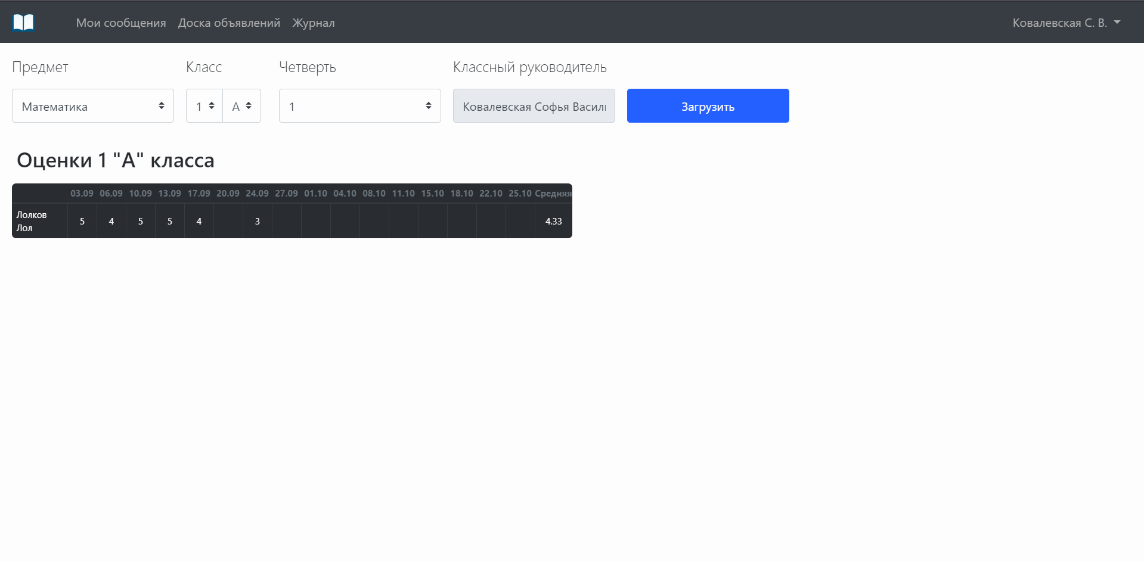
Журнал

Slide 10
Заключение
На самом деле, внутреннее устройство электронного дневника не такое простое, как может показаться. В процессе работы над проектом мы сталкивались с множеством нюансов, которые забыли учесть. Именно поэтому осталось немало возможностей для доработки. Помимо этого, в нашей системе реализована только самая малая часть возможного функционала.
На этом у нас всё.
Спасибо за внимание!

